Slide 1
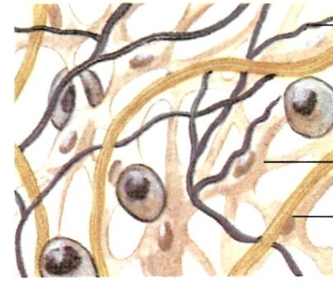
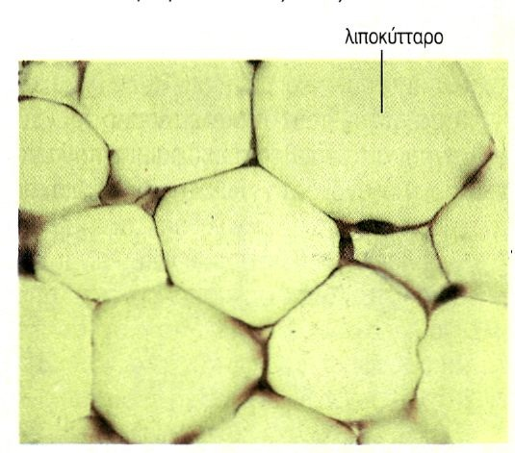
ΕΡΕΙΣΤΙΚΟΣ ΙΣΤΟΣ
Πηγή:http://ebooks.edu.gr/ebooks
Πηγή:http://ebooks.edu.gr/ebooks

Slide 2
ΕΡΕΙΣΤΙΚΟΣ ΙΣΤΟΣ
Κύτταρα που βρίσκονται μέσα σε άφθονη (μπόλικη) μεσοκυττάρια ουσία (ελαστίνη και κολλαγόνο)
ΕΛΑΣΤΙΝΗ: ελαστικότητα
ΚΟΛΛΑΓΟΝΟ: αντοχή κι ελαστικότητα

Slide 3
ΕΡΕΙΣΤΙΚΟΣ ΙΣΤΟΣ
Ο ερειστικός ιστός διακρίνεται σε:
ΣΥΝΔΕΤΙΚΟΣ
ΧΟΝΔΡΙΝΟΣ
ΟΣΤΙΤΗΣ
ΑΙΜΑ
ΧΑΛΑΡΟΣ
ΠΥΚΝΟΣ

Slide 4
ΕΡΕΙΣΤΙΚΟΣ ΙΣΤΟΣ
Ρόλος
Συνδέει δομές μεταξύ τους (όπως είναι οι τένοντες που συνδέουν τους μυς με τα οστά)
Προσφέρει στήριξη και προστασία (σκελετός)
(Πηγή http://ebooks.edu.gr)
χόνδρινος ιστός

Slide 5
ΜΥΪΚΟΣ ΙΣΤΟΣ
Πηγη:http://ebooks.edu.gr
Πηγη:http://ebooks.edu.gr

Slide 6
ΜΥΪΚΟΣ ΙΣΤΟΣ
Αποτελείται από κύτταρα, τις ΜΥΪΚΕΣ ΙΝΕΣ, που συστέλλονται κι επιτρέπουν να γίνονται κινήσεις
Ο μυϊκός ιστός διακρίνεται:
ΣΚΕΛΕΤΙΚΟΣ
ΜΥΟΚΑΡΔΙΟ
(ΙΣΤΟΣ ΤΗΣ ΚΑΡΔΙΑΣ)
ΛΕΙΟΣ

Slide 7
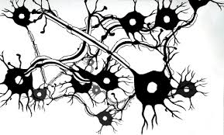
ΝΕΥΡΙΚΟΣ ΙΣΤΟΣ
Πηγή:https://www.biologyinschool.gr

Slide 8
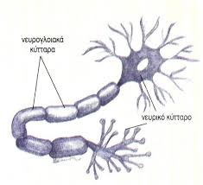
ΝΕΥΡΙΚΟΣ ΙΣΤΟΣ
ΝΕΥΡΩΝΕΣ: Κύτταρα που παράγουν και μεταβιβάζουν νευρικά (ηλεκτρικά) σήματα
Κάθε νευρικό κύτταρο συνδέεται με τα άλλα κύτταρα μέσω των ΣΥΝΑΨΕΩΝ και με αυτο τον τρόπο μεταδίδουν τα διάφορα ερεθίσματα στον εγκέφαλο και σε ολόκληρο το σώμα
ΝΕΥΡΩΝΑΣ
Πηγή:https://www.biologyinschool.gr

